Slide 1
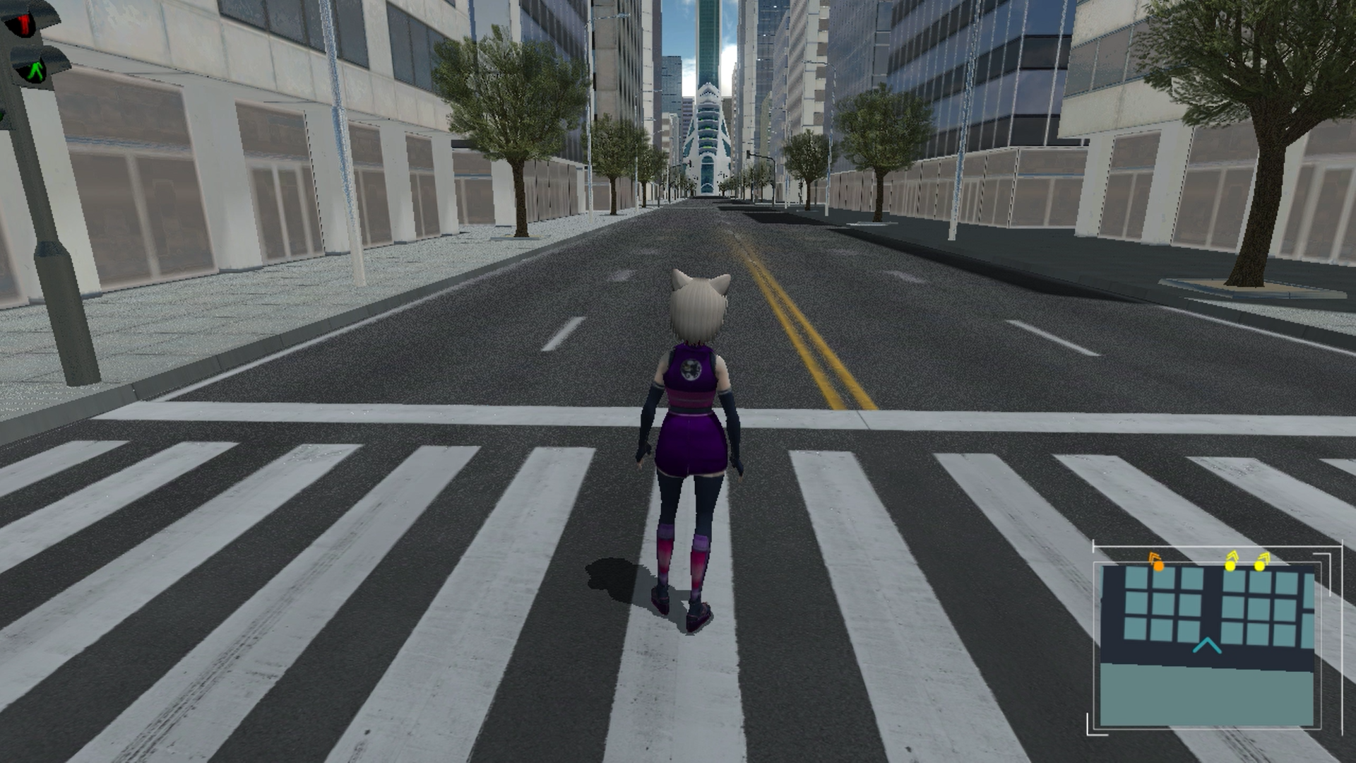
同じ街路樹のモデルを使用

Slide 2
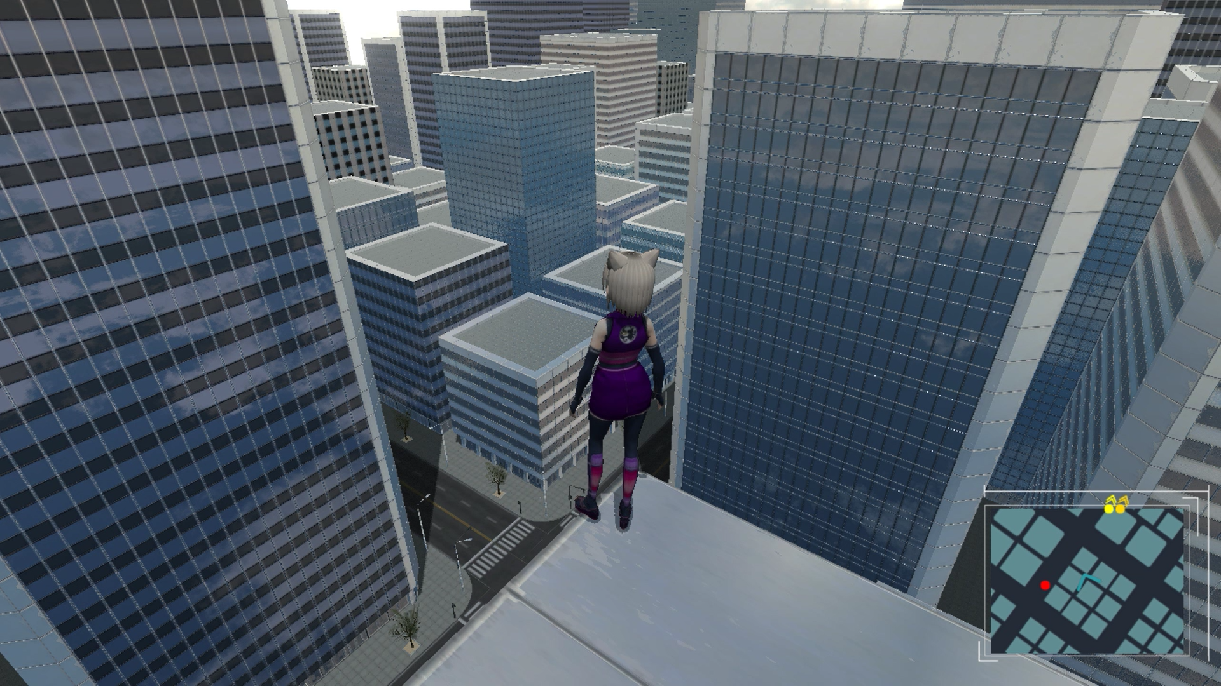
同じ窓のテクスチャを使用
同じタイルのテクスチャを使用

Slide 3

木の生成を要求(1)
木の生成を要求(2)
木の生成を要求(3)
木の生成
木の生成
木の生成

Slide 4
木の生成を要求(1)
木の生成を要求(2)
木の生成を要求(3)
木の生成
リソースバンクに新規登録
既にリソースバンクに登録済み
参照を渡す
参照を渡す
参照を渡す

